Slide 1
Проект «Из чего состоит календарь?» на период с 3 по 7 декабря 2018 года подготовительная к школе группа № 7
Участники проекта: дети и их родители,
воспитатели Семенова Е.В., Елисеева Н.Б.

Slide 2
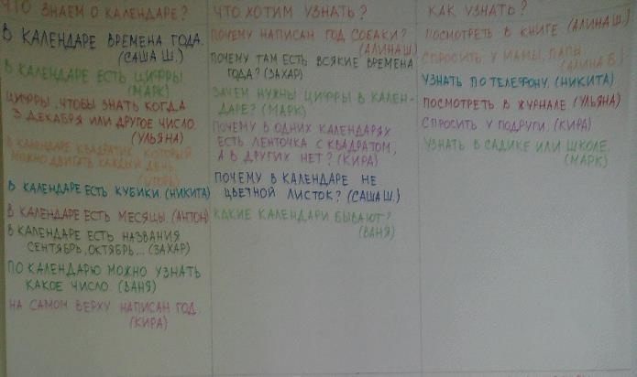
«Из чего состоит календарь»
Модель трех вопросов

Slide 3
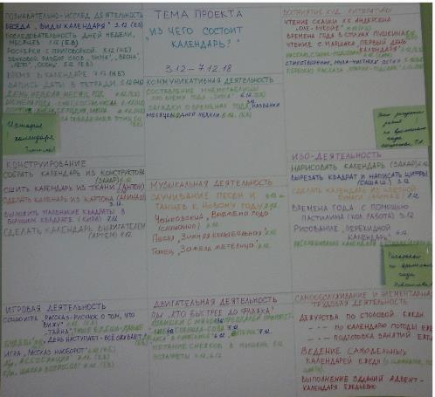
«Из чего состоит календарь»
Идеи детей и взрослых (родителей и воспитателей)

Slide 4
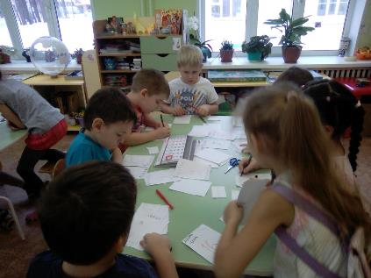
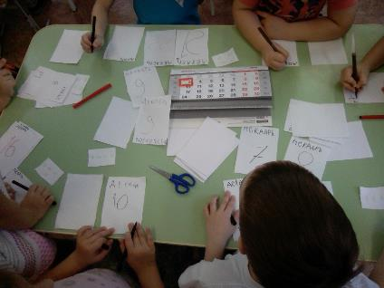
«Из чего состоит календарь»
Отрывной календарь – 3 декабря
«Вырезать квадрат и написать цифры» (Саша Ш.)

Slide 5
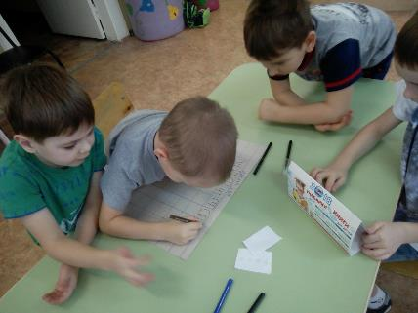
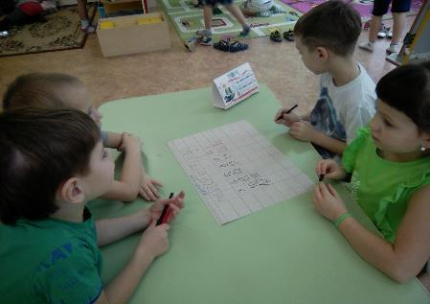
«Из чего состоит календарь»
Настенный календарь – 3 декабря
«Сделать календарь из картона» (Алина Ш.)

Slide 6
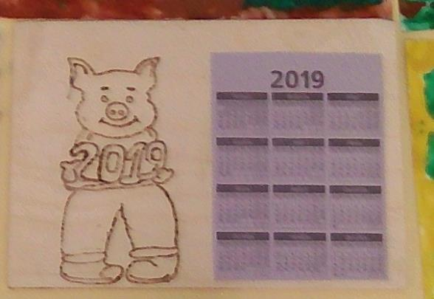
«Из чего состоит календарь»
Календарь, сделанный дома с родителями – 4 декабря
«Сделать календарь выжигателем» (Артем)

Slide 7
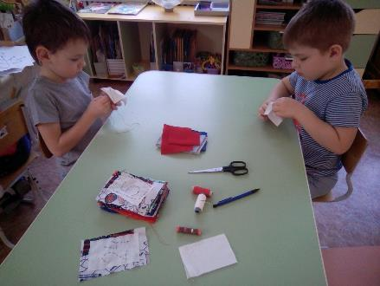
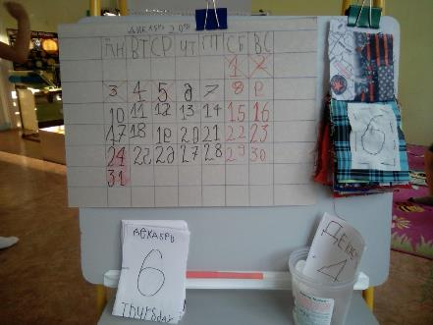
«Из чего состоит календарь»
Перекидной календарь – 5 декабря
«Сшить календарь из ткани» (Антон)

Slide 8
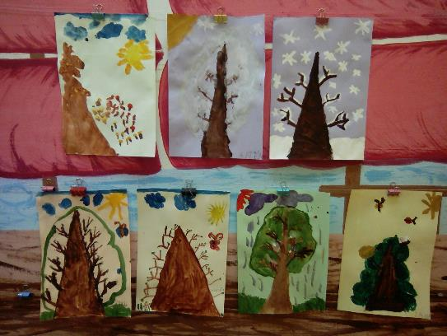
«Из чего состоит календарь»
Рисование «Времена года» – 8 декабря
«Дни рождения детей по временам года» (Широкова Т.А.)

Slide 9
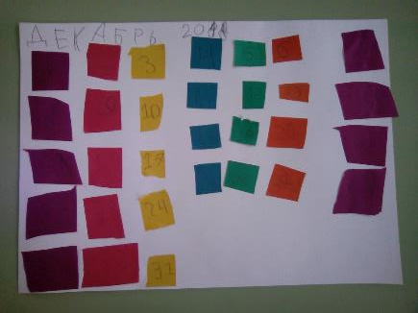
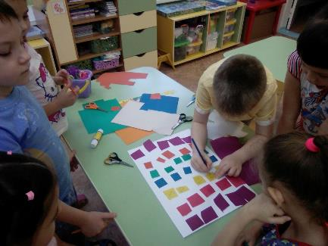
«Из чего состоит календарь»
Настенный календарь – 7 декабря
«Выложить маленькие квадраты в большом квадрате» (Кира)
«Сделать календарь из цветной бумаги» (Алина Б.)

Slide 10
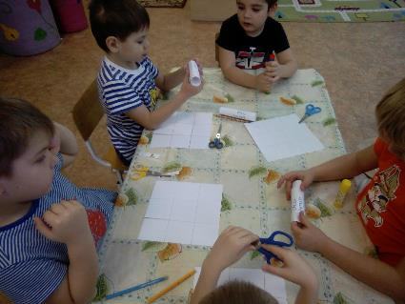
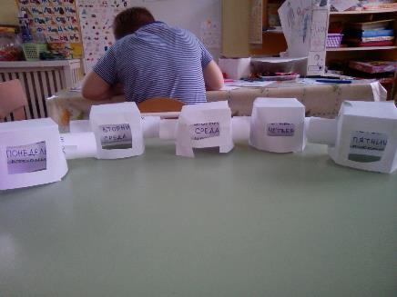
«Из чего состоит календарь»
Календарь «Дни недели» – 7 декабря

Slide 11
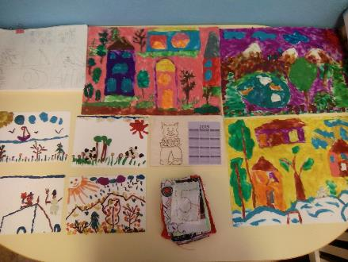
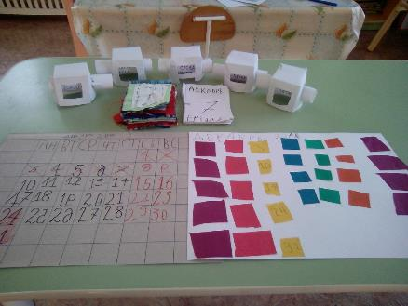
«Из чего состоит календарь»

Slide 12
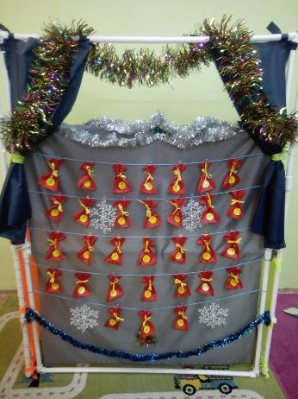
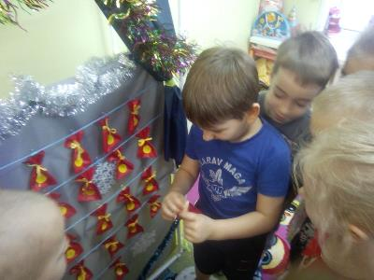
«Из чего состоит календарь»
Адвент календарь
«В ожидании Нового года» (воспитатели + родители + дети)

Slide 13
«Из чего состоит календарь»
Много детской инициативы
Инициатива только в продуктивных видах деятельности (связана с темой)
Инициатива родителей (идеи + помощь в реализации идей = сшитый календарь, адвенткалендарь, история календаря, раскраски)
Удовлетворенность детей, родителей, воспитателей прожитой темой

Slide 14
СПАСИБО ЗА ВНИМАНИЕ!

